Slide 1
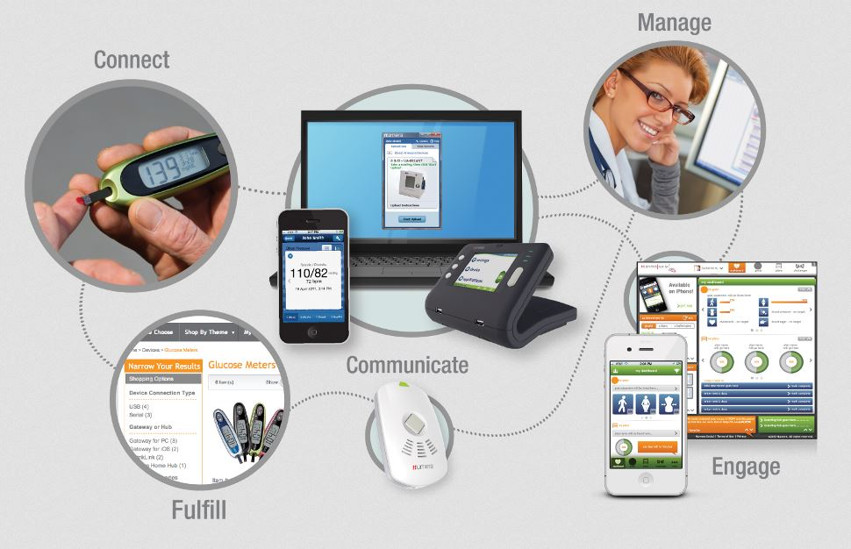
Удаленный мониторинг здоровья

Slide 2
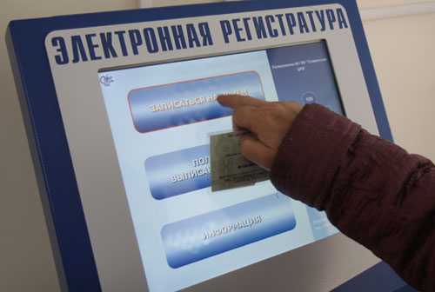
Электронная регистратура

Slide 3
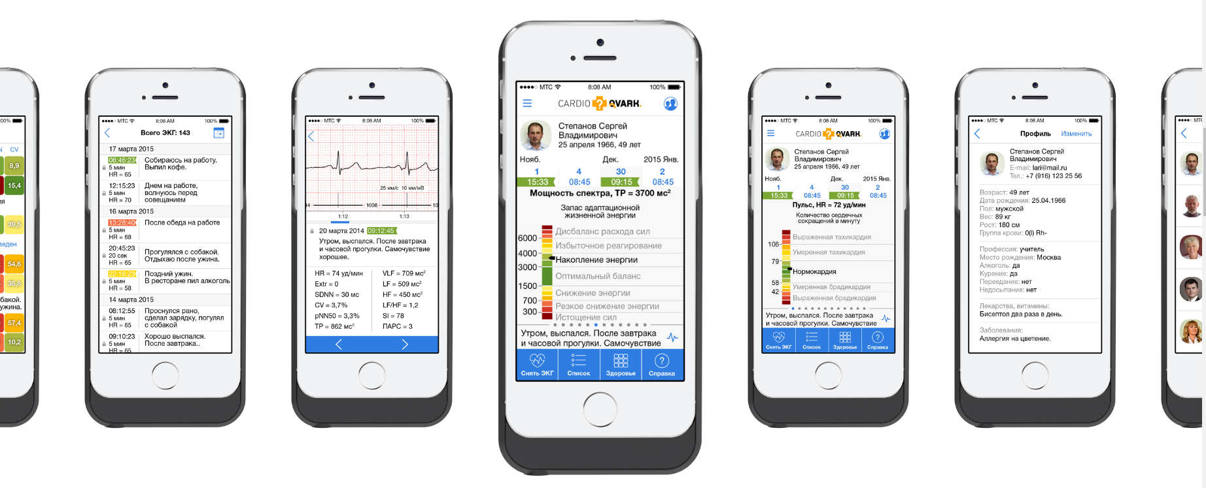
http://cardioqvark.ru/
Кардиомонитор CardioQVARK

Slide 4
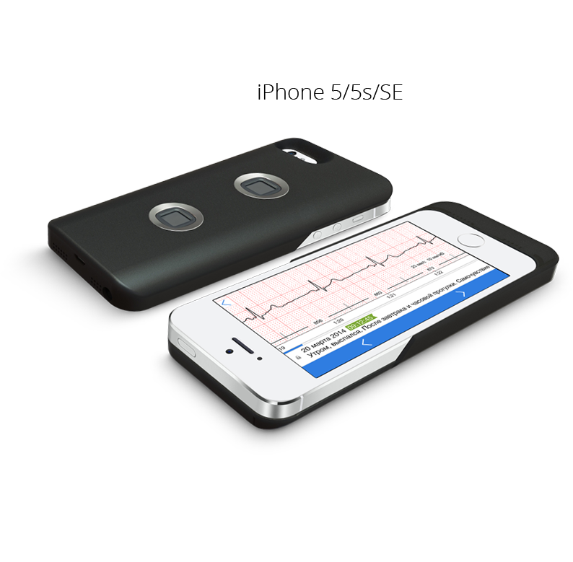
http://cardioqvark.ru/
Кардиомонитор CardioQVARK

Slide 5
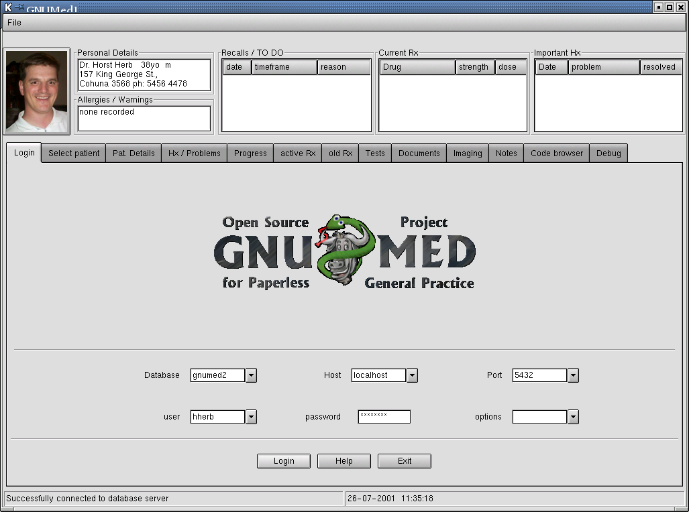
http://wiki.gnumed.de/bin/view/Gnumed
GNUMed

Slide 6
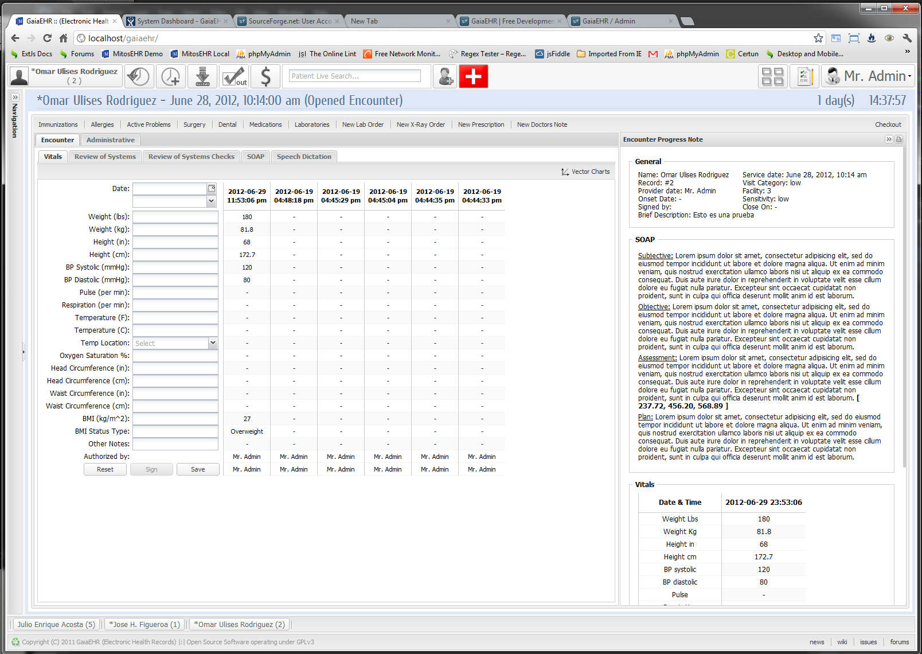
GaiaEHR

Slide 7
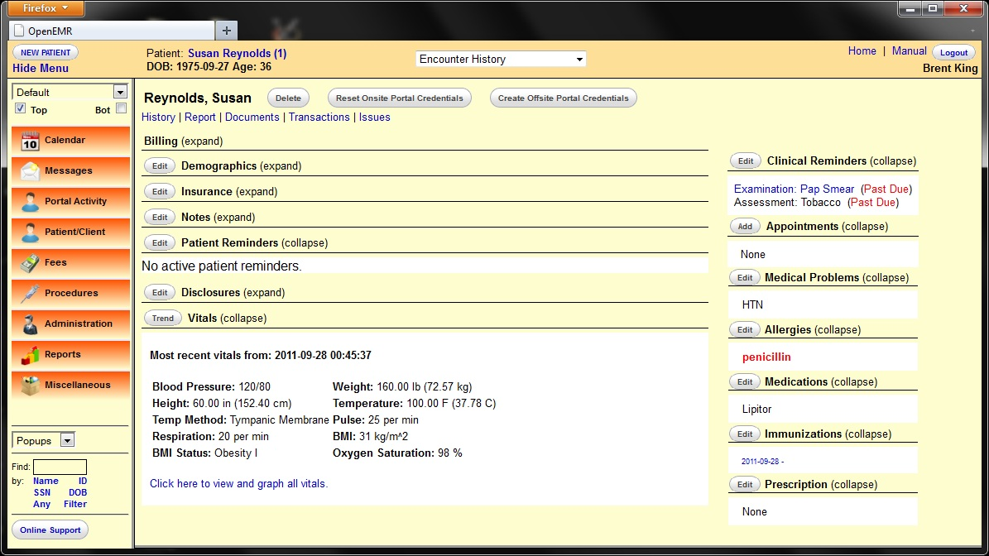
OpenEMR

Slide 8
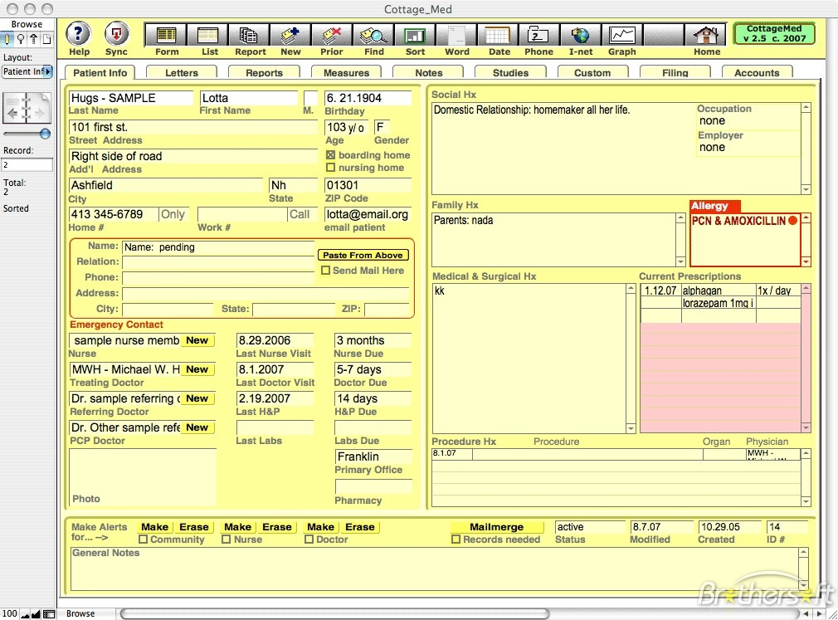
CottageMed

Slide 9
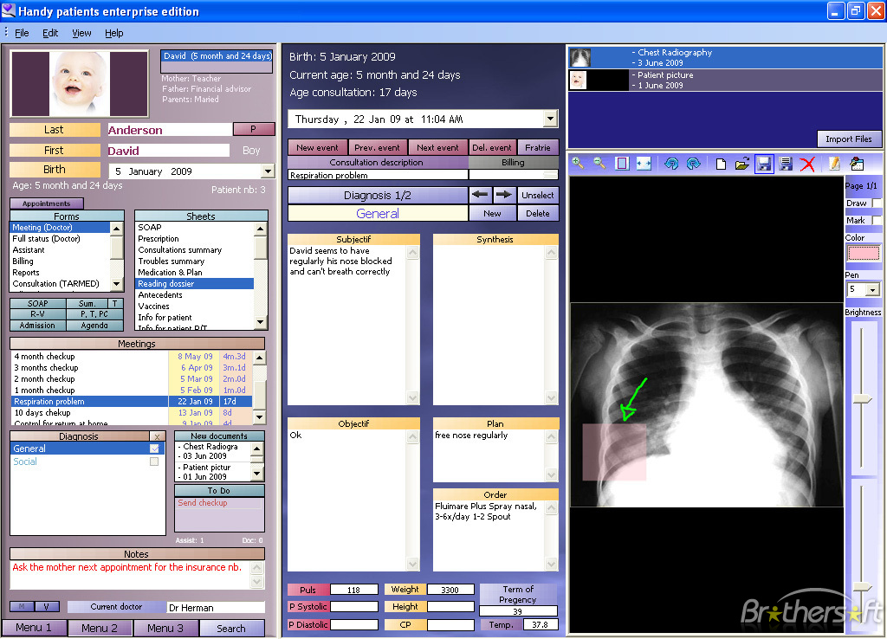
http://www.handylife.com/
Handy Patients Enterprise

Slide 10
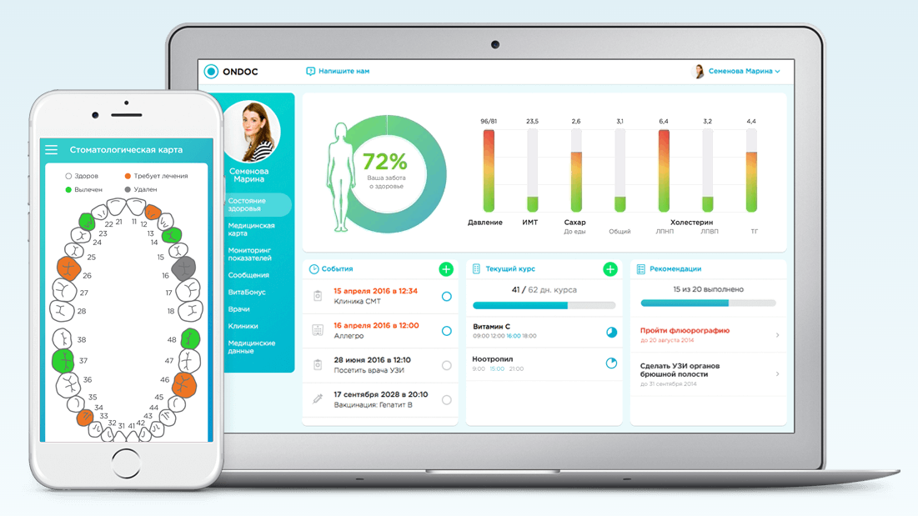
ONDOC
https://ondoc.me/medicine

Slide 11
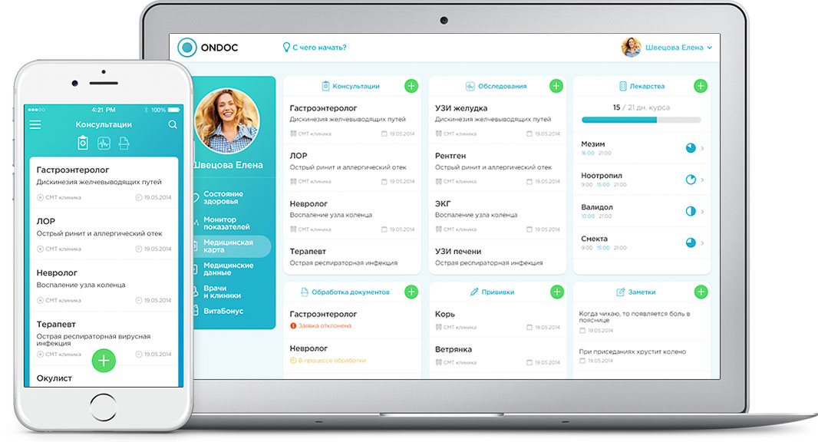
ONDOC
https://ondoc.me/medicine

Slide 12

Яндекс Здоровье
https://health.yandex.ru/

Slide 13
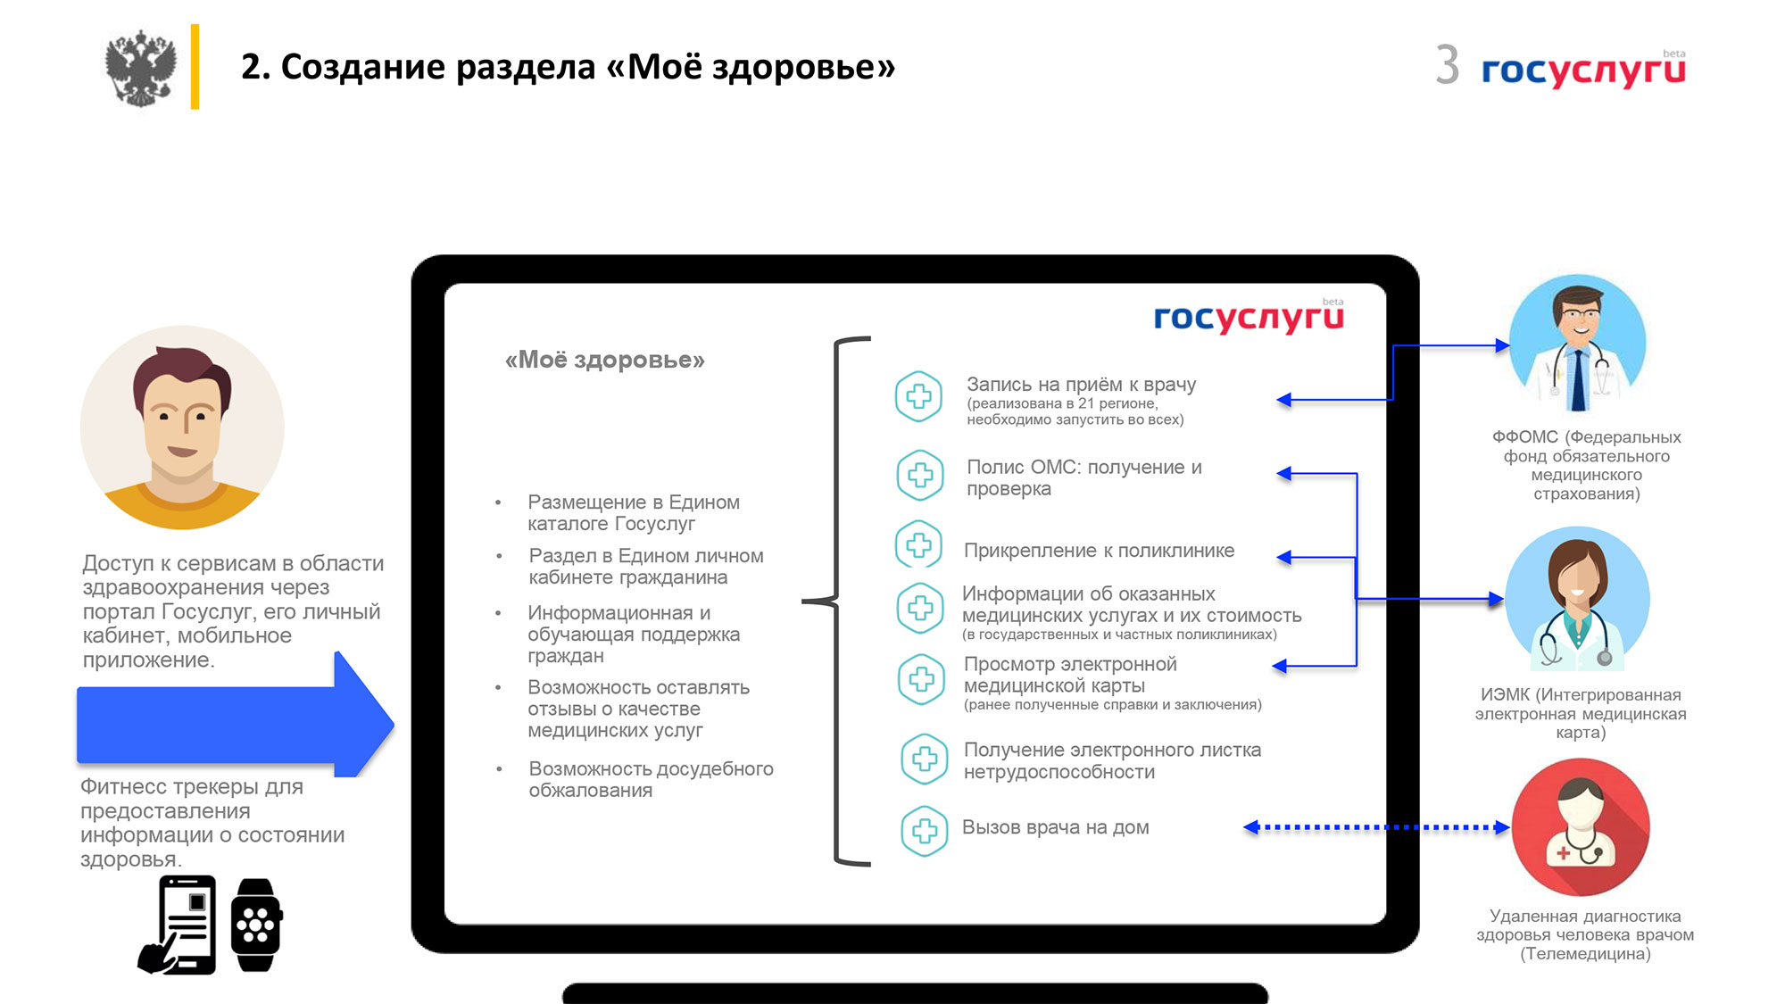
Госуслуги Мое Здоровье

